Slide 1
Période 1
Semaine 7
Lundi

Slide 2
Programme de la séance
CM1
CM2
- Les fractions simples : Mission 3
- Calcul : Correction défi 29 questions n°2
- Géométrie : Révision fiche 2
- Les fractions simples : Problèmes
Travail avec l’enseignante
Travail en autonomie

Slide 3
CM1
CM2
Les fractions simples : Mission 3
Géométrie : Révision fiche 2

Slide 4
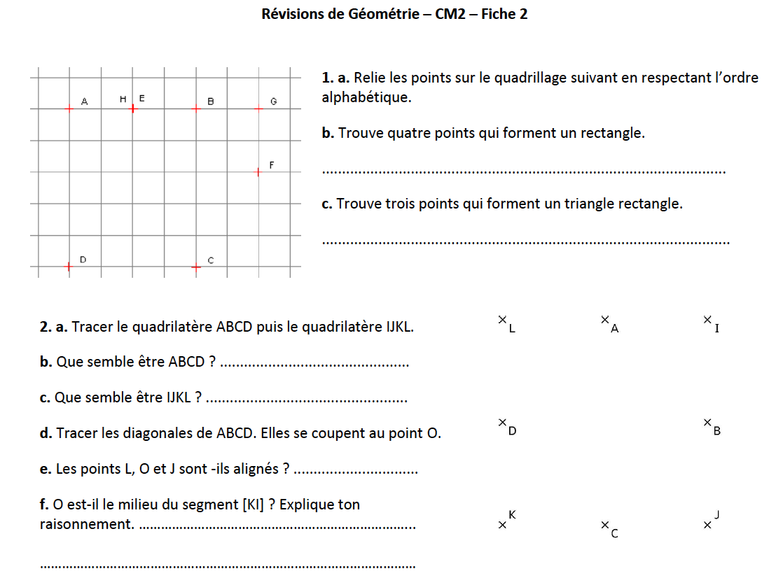
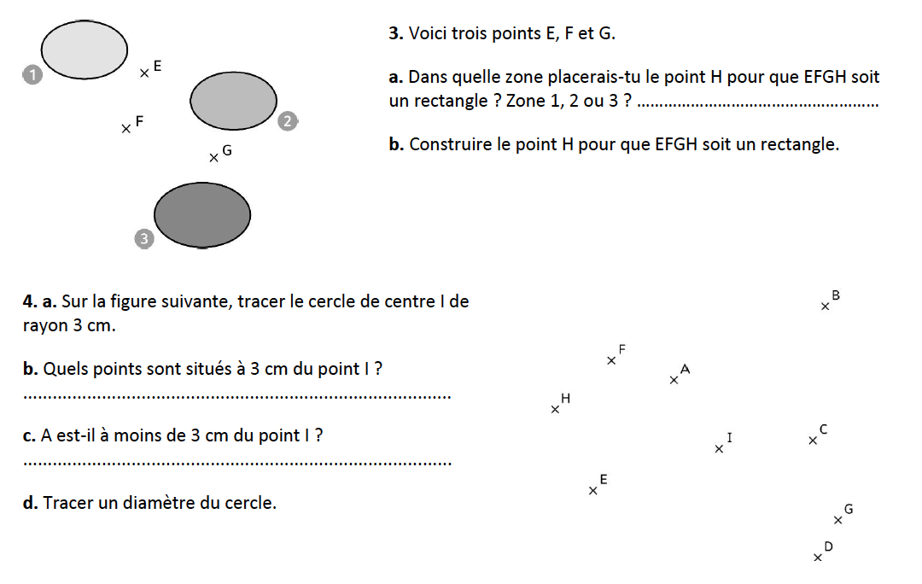
Géométrie – Fiche révision 2
CM2

Slide 5
Fractions simples – Mission 3
CM1

Slide 6
Fractions simples – Mission 3
CM1
De quel matériel disposez-vous ?
Que devez-vous faire ?

Slide 7
Fractions simples – Mission 3
CM1
Lors de cette mission, vous allez devoir proposer deux représentations différentes de ce que mange chaque personne lorsqu’on partage les 9 pizzas en 4 portions égales.

Slide 8
Fractions simples – Mission 3
CM1
Travail individuel puis confrontation en binôme

Slide 9
Fractions simples – Mission 3
CM1
MISE EN COMMUN

Slide 10
Fractions simples – Mission 3 – Mise en commun
CM1

Slide 11
Fractions simples – Mission 3 – Mise en commun
CM1

Slide 12
Fractions simples – Mission 3 – Mise en commun
CM1

Slide 13
Fractions simples – Mission 3 – Mise en commun
CM1

Slide 14
Fractions simples – Mission 3 – Mise en commun
CM1

Slide 15
Fractions simples – Mission 3 – Mise en commun
CM1

Slide 16
Fractions simples – Mission 3 – Entraînement
CM1

Slide 17
CM1
CM2
Calcul : Correction défi 29 questions n°2
Les fractions simples : Problèmes

Slide 18
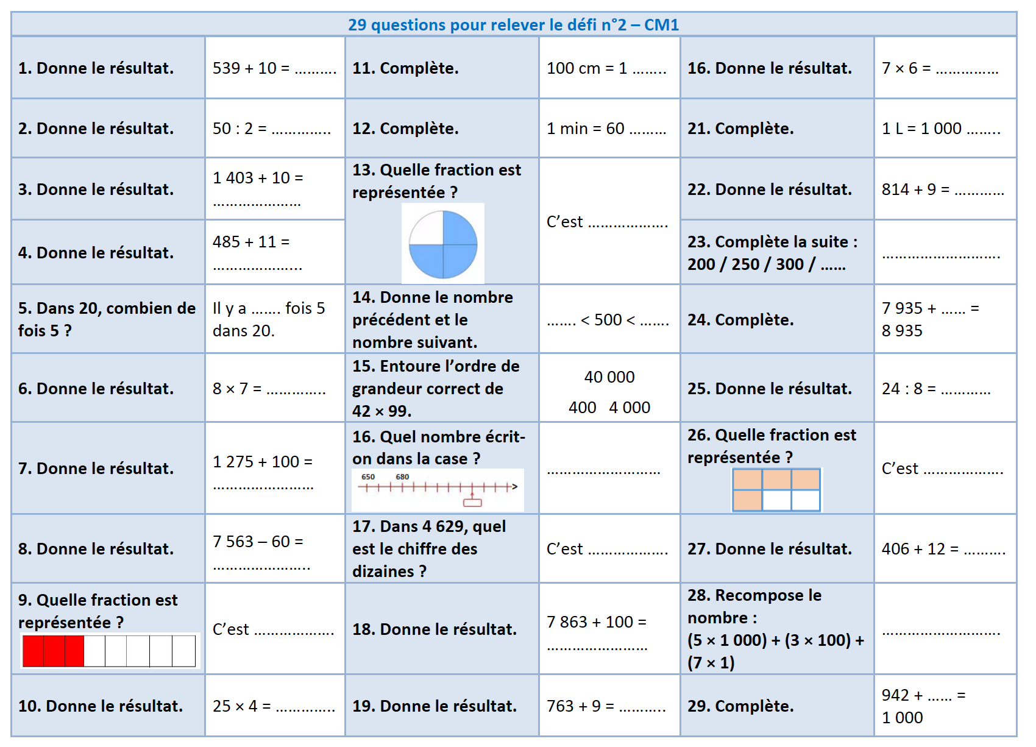
Calcul
Défi 29 questions n°2
Correction
CM1

Slide 19
Période 1
Semaine 7
Mardi

Slide 20
Programme de la séance
CM1
CM2
- Les fractions simples : Entraînement mission 3
- Géométrie : Révision 2
- Calcul : Correction défi 29 questions n°2
- Les fractions simples : Défis, énigmes…
Travail avec l’enseignante
Travail en autonomie

Slide 21
CM1
CM2
Les fractions simples : Entraînement mission 3
Calcul : Correction défi 29 questions n°2

Slide 22
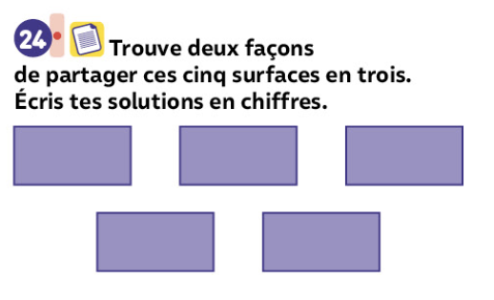
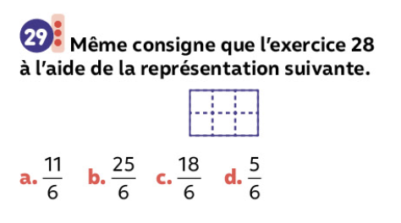
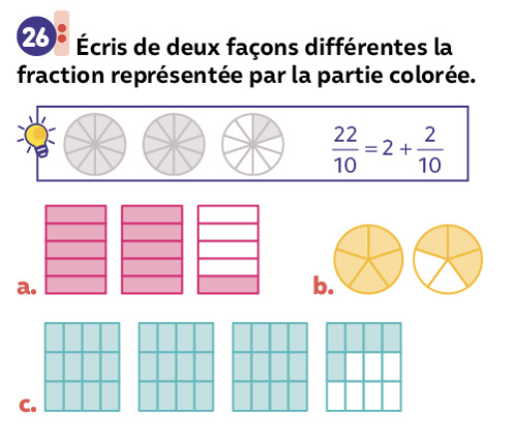
Fractions simples – Mission 3 – Entraînement
CM1
Ex. 24, 26 et 28 p.26/27 - BONUS Ex 29 p.27

Slide 23
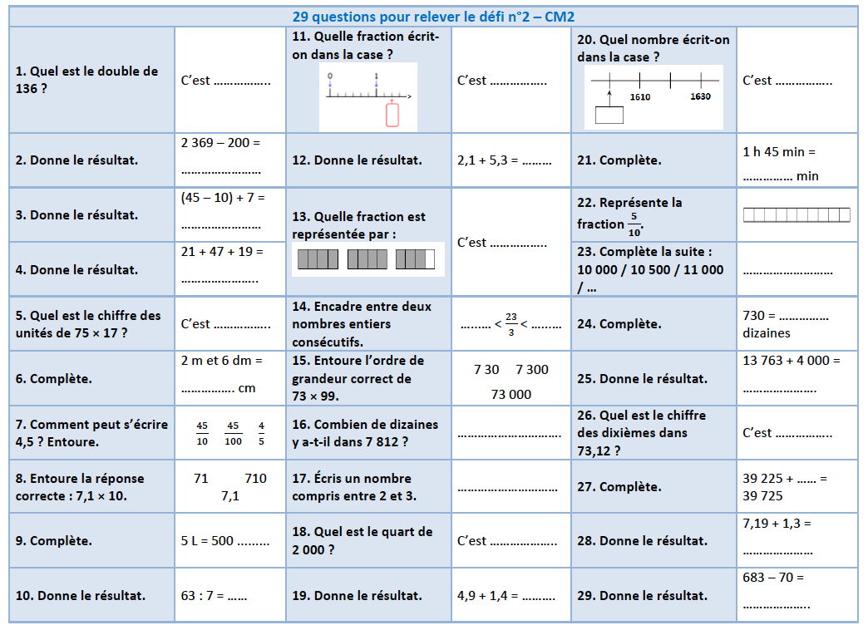
Calcul
Défi 29 questions n°2
Correction
CM2

Slide 24
CM1
CM2
Géométrie : Révision 2
Les fractions simples : Défis, énigmes…

Slide 25
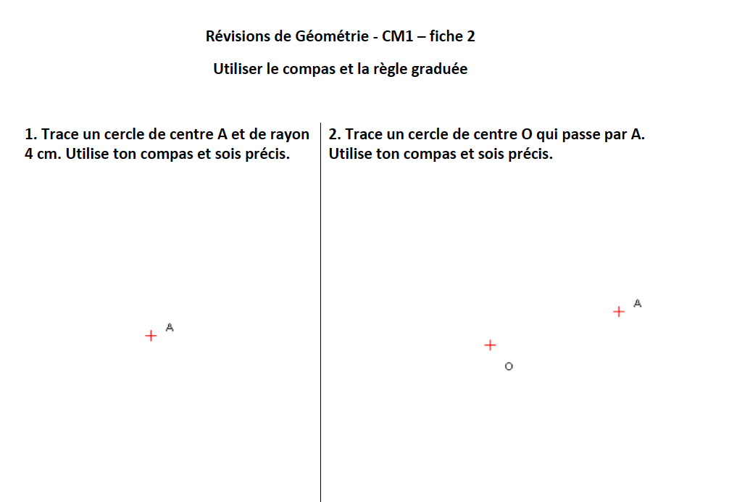
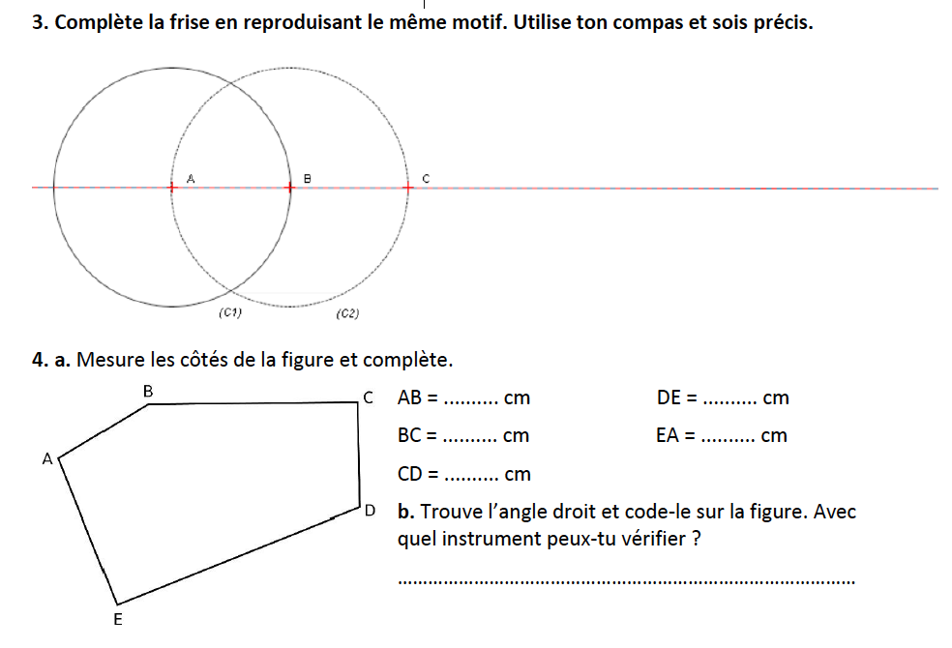
Géométrie – Révisions 2
CM1

Slide 26
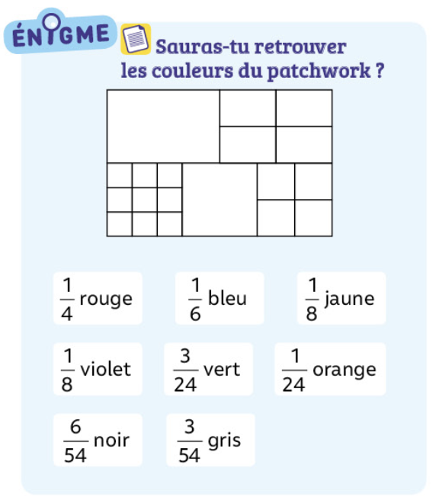
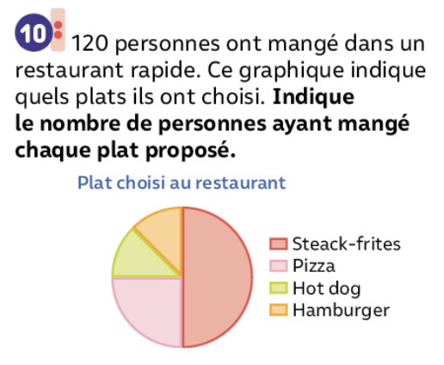
Fractions simples – Défi, énigme…
CM2
Ex. 4 et 10 p.30, énigme p.31

